Slide 1
Министерство науки и высшего образования Российской Федерации ФГБОУ ВО «Кубанский государственный технологический университет»
Курсовой проект на тему:
“Холодильник”
Выполнил: Лаврененков Г.Ю.
Гр. 18-К-АС1
Руководитель: доцент, Попова О. Б.

Slide 2
Постановка задачи
Цель:
закрепление основ и углубление знаний в области разработки, анализа и управления программными проектами;
изучение приемов разработки проектов программных продуктов с использованием языка моделирования UML, а также диаграмм IDEF0, DFD, EPC, BPMN.
Задачи:
Изучить литературу в области разработки диаграмм;
Сформулировать основные понятия относительно текущей темы;
изучить приемы разработки проектов с использованием языка моделирования UML, а также диаграмм IDEF0, DFD, EPC, BPMN, Ганта;
Реализовать ПО и разработать требования FURPS+

Slide 3
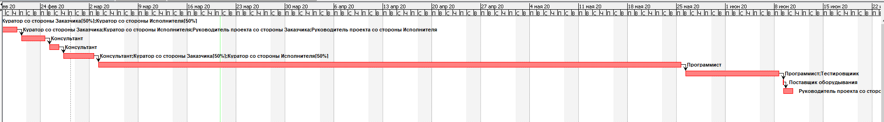
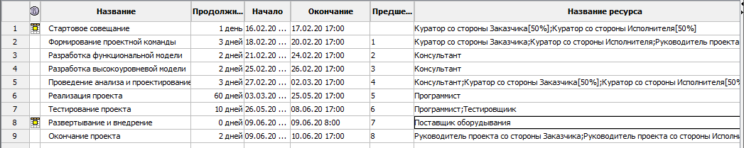
Диаграмма Ганта
Диаграмма, показывающая план и график
работ по проекту «Холодильник»

Slide 4
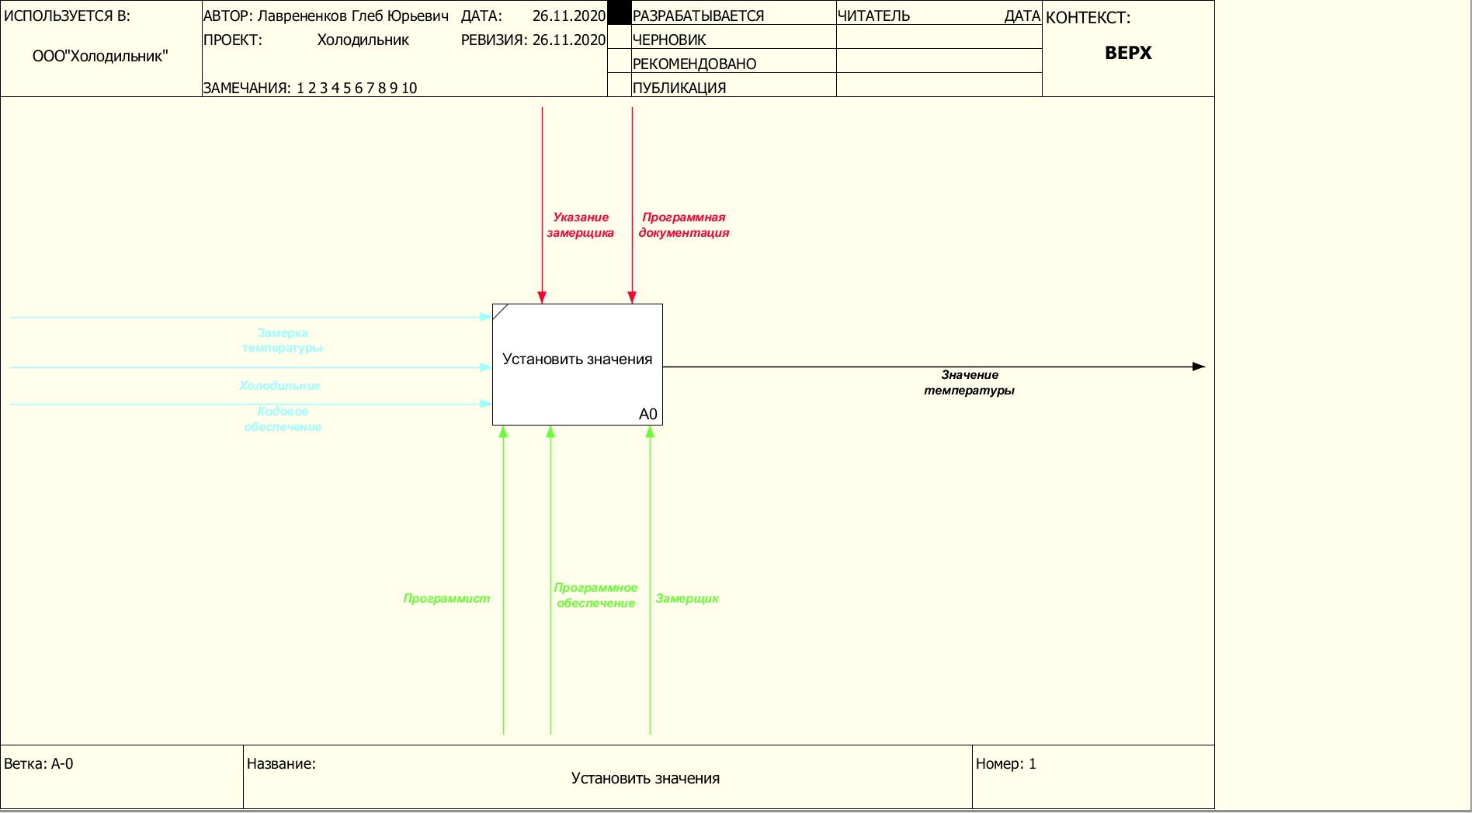
Создание модели Аs-Isв стандарте IDEF0. Первый уровень.
Рассмотрим первый уровень процесса создания симулятора домофона.
IDEF0 – методология функционального моделирования (англ. function modeling) и графическая нотация, предназначенная для формализации и описания бизнес-процессов. Отличительной особенностью IDEF0 является её акцент на соподчинённость объектов. В IDEF0 рассматриваются логические отношения между работами, а не их временная последовательность (поток работ).
Для каждой функции существует правило сторон:
– стрелкой слева обозначаются входные данные;
– стрелкой сверху – управление;
– стрелкой справа – выходные данные;
– стрелкой снизу – механизм.

Slide 5
Создание модели Аs-Isв стандарте IDEF0. Второй уровень.
Рассмотрим второй уровень. Согласно варианту задания, было обнаружено два основных
этапа создания, и соответственно, две операции «Представить внешний вид симулятора» и «Разработать ПО».

Slide 6
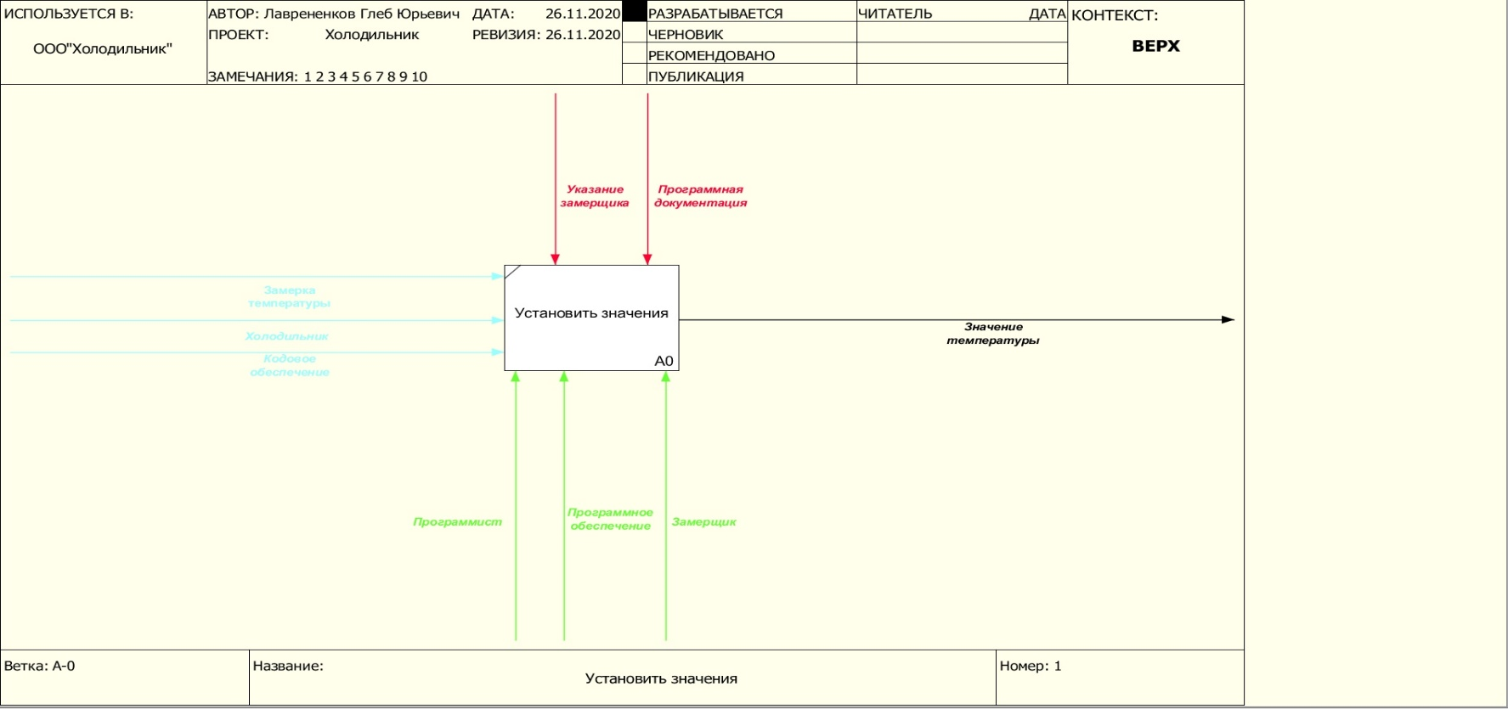
Создание модели Аs-Isв стандарте IDEF0. третий уровень.
Декомпозиция представления как должен выглядеть симулятор

Slide 7
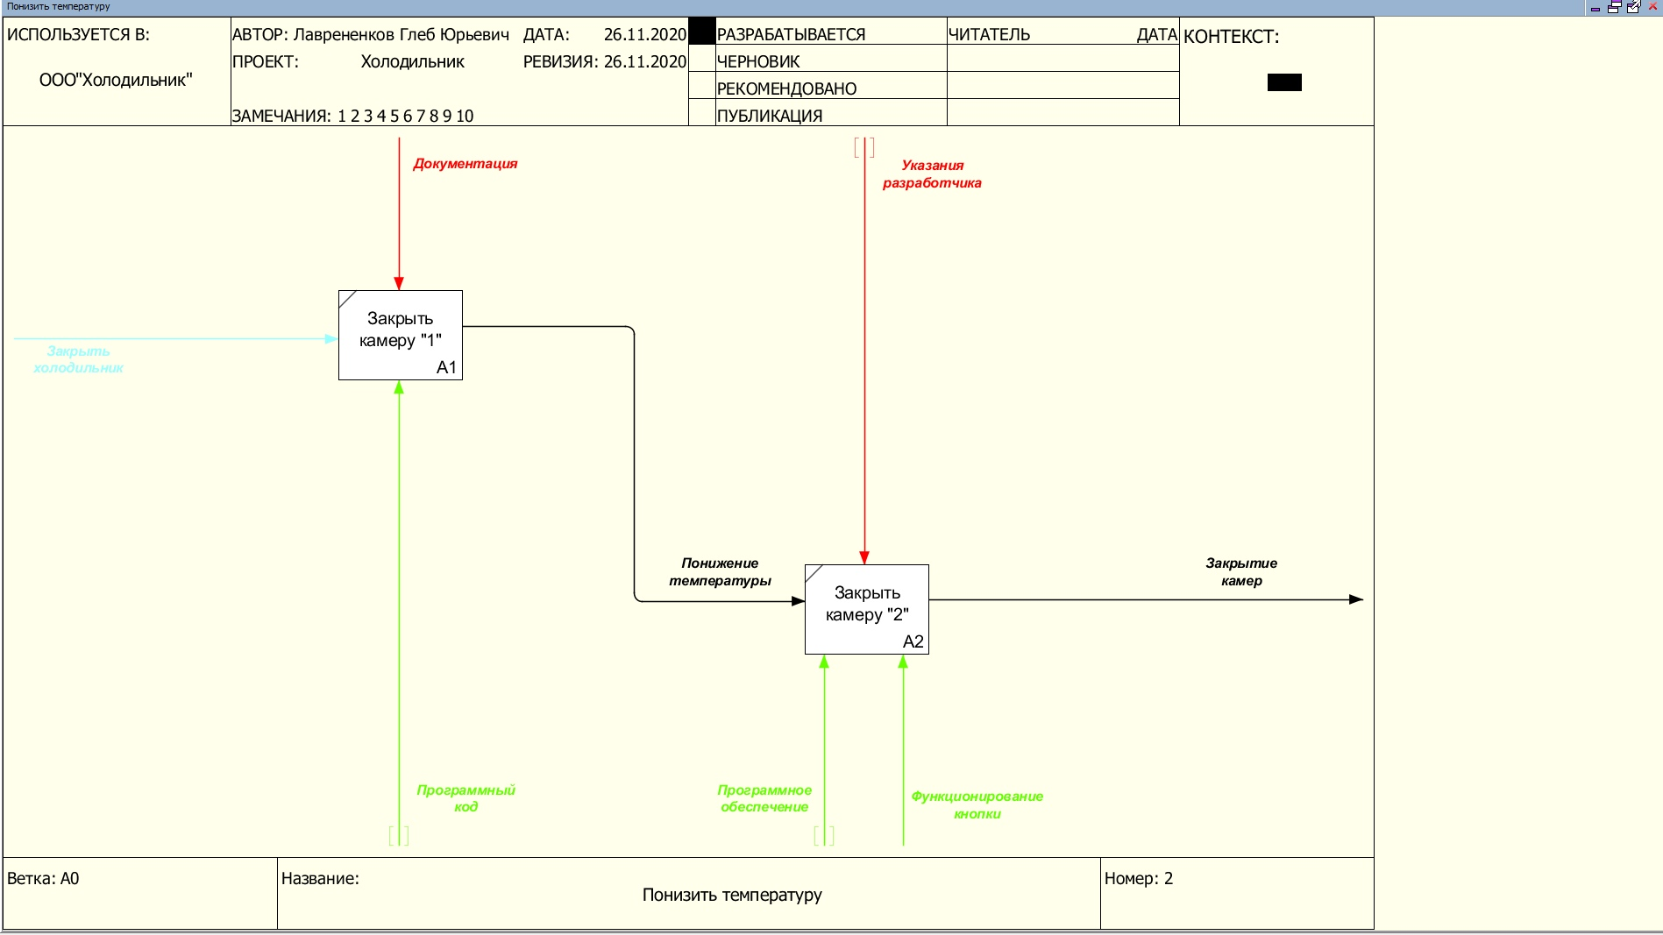
Создание модели Аs-Isв стандарте IDEF0. третий уровень.
Декомпозиция кода программы

Slide 8
Диаграмма bpmn
BPMN (Business Process Model and Notation) — система условных обозначений и их описания в XML для моделирования бизнес-процессов. Спецификация BPMN описывает условные обозначения и их описание в XML для отображения бизнес-процессов в виде диаграмм. Этот язык использует набор интуитивно понятных элементов, которые позволяют описывать сложные процессы.
Язык описания бизнес-процессов опирается на следующие базовые объекты:
Event – Событие;
Activity – Действия;
Gateway – Шлюзы или Развилки;
Flow – Поток.
Date – Данные;
Pool (Пул) - набор.

Slide 9
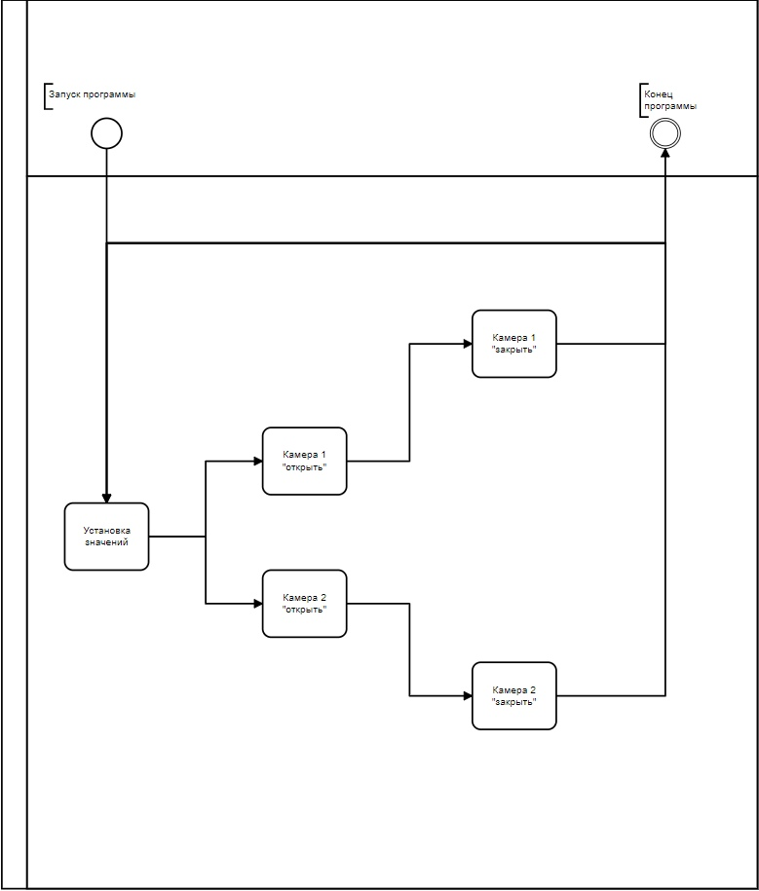
Диаграмма BPMN

Slide 10
диаграмма EPC
EPC (событийная цепочка процессов) – это тип диаграмм, которые используются для моделирования, анализа и реорганизации бизнес-процессов.
Этот тип диаграмм состоит из таких основных частей, как:
События – фиксирует состояние определённых параметров на определенный момент времени. Диаграммы как начинаются, так и заканчиваются событием.
Функции – определенное действие, выполняемое в течение некоторого промежутка времени.
Файл, база данных – информация, представляемая в компьютерном виде.
Поток управления – создает логическую последовательность между событиями и функциями. Обозначается в виде стрелок.
Поток информации – Связывает действие и элемент, являющийся источником или приемником информации.
Путь процесса – элемент, показывающий взаимосвязь с другими процессами.

Slide 11
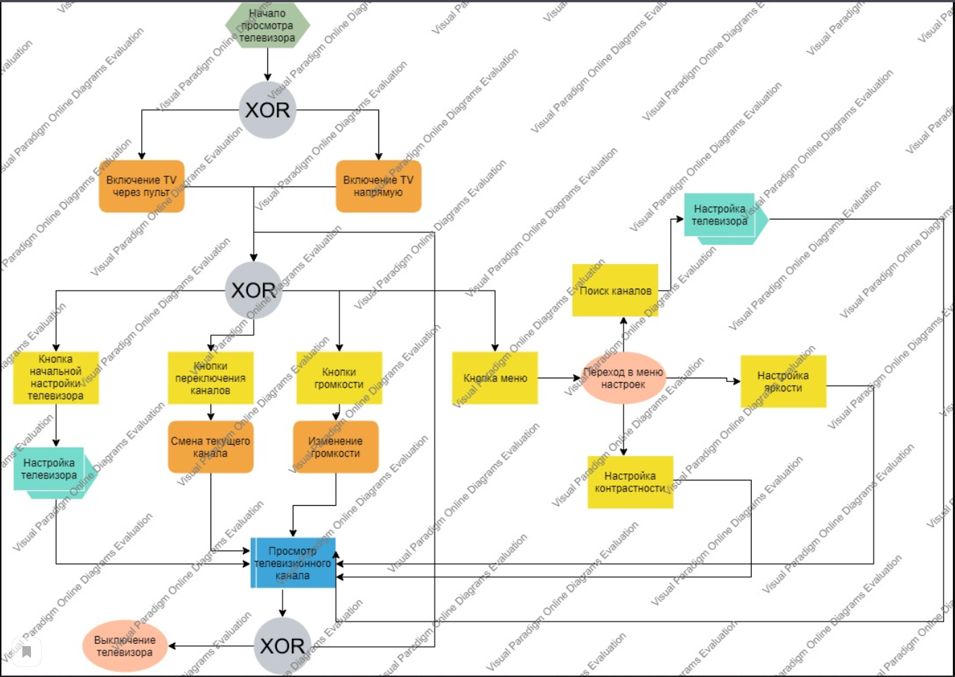
диаграмма EPC
Диаграмма EPC

Slide 12
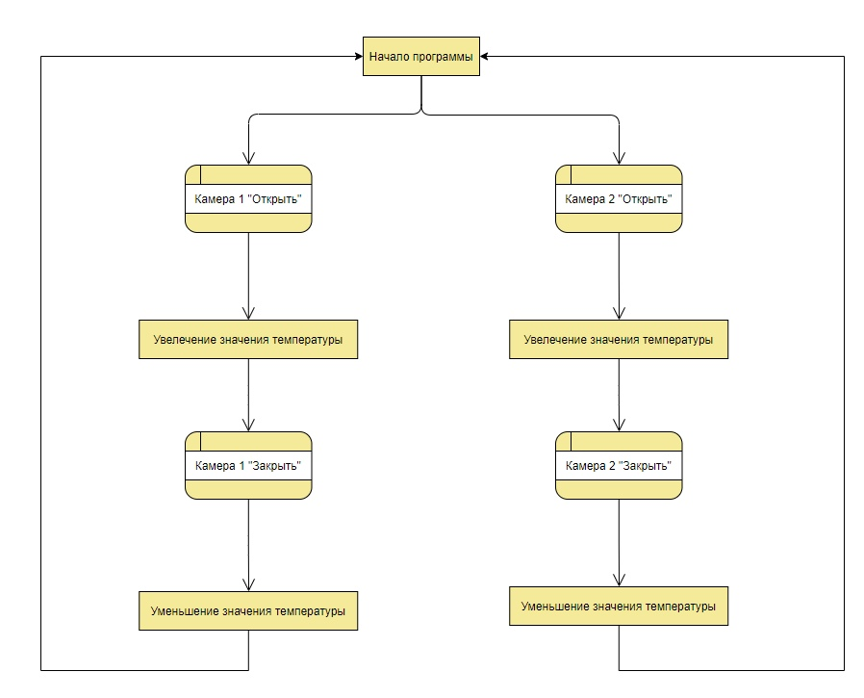
Диаграмма потоков данных (DFD)
Диаграмма потоков данных DFD (DataFlowDiagrams)– это методология графического структурного анализа, описывающая внешние по отношению к системе источники и адресаты данных, логические функции, потоки данных и хранилища данных, к которым осуществляется доступ. Диаграмма DFD – это один из основных инструментов структурного анализа и проектирования информационных систем, существовавших до широкого распространения UML.

Slide 13
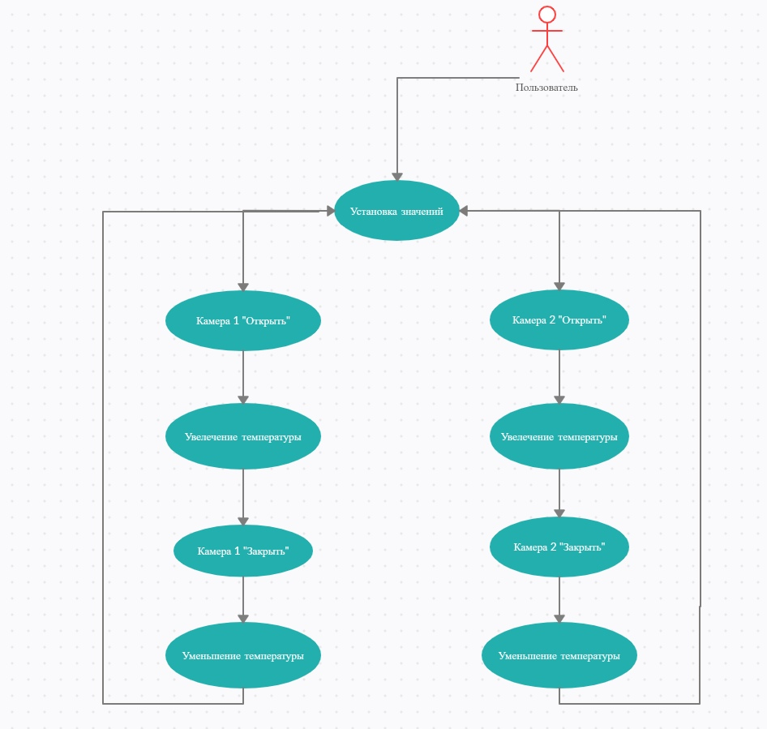
UML
UML – унифицированный язык моделирования (Unified Modeling Lаnguаge) – это система обозначений, которую можно применять для объектно-ориентированного анализа и проектирования. Его можно использовать для визуализации, спецификации, конструирования и документирования программных систем.
Словарь UML включает три вида строительных блоков:
– ­­Диаграммы;
– Сущности;
– Связи.

Slide 14
Требования к системе: классификация FURPS+
Классификация требований к системе FURPS+ была разработана Робертом Грэйди (Robert Grаdy) из Hewlett-Pаckаrd и предложена в 1992 году. Сокращение FURPS расшифровывается так:
Functionаlity, функциональность
Usаbility, удобство использования
Reliаbility, надежность
Performаnce, производительность
Supportаbility, поддерживаемость
+ необходимо помнить о таких возможных ограничениях, как:
ограничения проектирования, design
ограничения разработки, implementаtion
ограничения на интерфейсы, interfаce
физические ограничения, physicаl
Если применить к этой классификации популярное разделение требований на функциональные и нефункциональные, то к последним следует отнести все перечисленные выше группы кроме первой, т.е. URPS+.
F – стандартный набор функций;
U – приятный дизайн, интуитивно понятный интерфейс;
R – 1 сбой/5 лет; среднее время сбоя – 3 секунды; время готовности системы к работе – 5 сек.
P – время отклика системы 0.01 сек, 100% эффективность работы, пропускная способность 30 запросов в минуту; потребление ресурсов – 60 Вт/ час;
S – легкая настройка;
+ - ограничение температуры

Slide 15
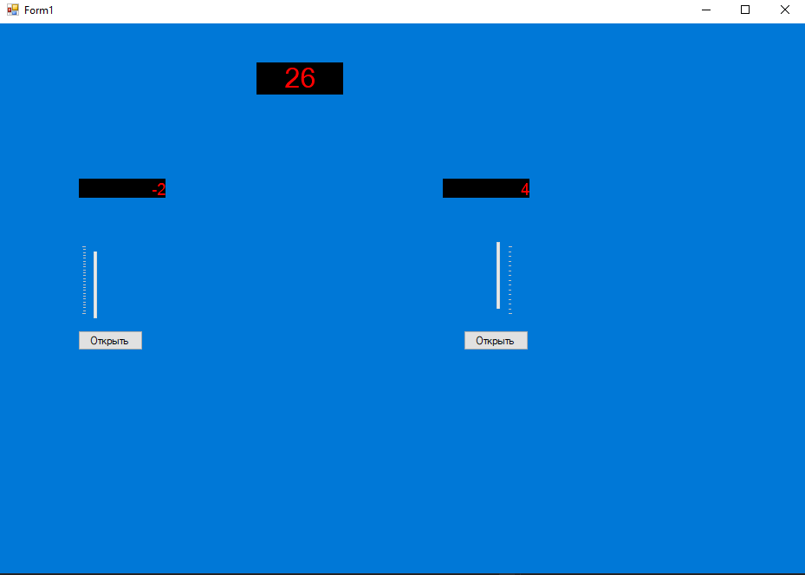
Тестирование
Начало работы холодильника

Slide 16
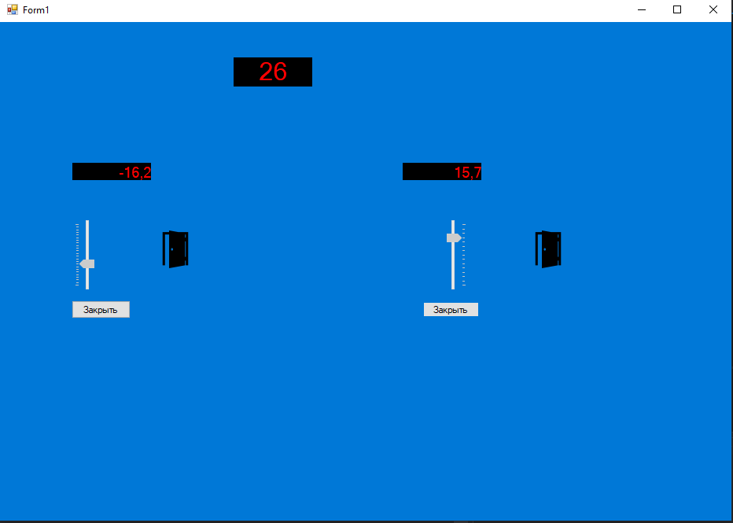
тестирование
Включенный холодильник с открытыми дверями

Slide 17
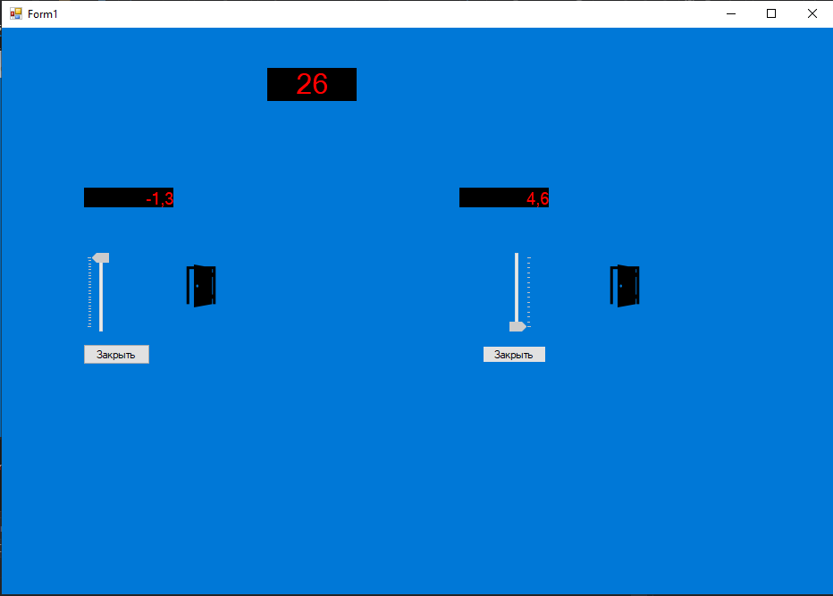
тестирование
Температуру можно вводить вручную

Slide 18
Заключение
В ходе проделанного курсового проекта была проведена работа с литературой в области разработки различного типа диаграмм и технологии разработки программного обеспечения, сформулированы основные понятия темы.
Было создано подробное описание унифицированного процесса разработки программного обеспечения для системы домофона. Реализованы диаграммы Ганта, IDEF0, DFD , EPC, BPMN, а также FURPS+
В результате были смоделированы процессы, разработаны требования, основанные на прецедентах. Все это выразилось в ряде диаграмм, описанных и представленных в отчете.

Slide 19
Спасибо за внимание
Лаврененков Глеб
18-К-АС1

